Slide 1
F I Z I K A
7- sinf
MAVZU: ISHQALANISH KUCHI. TINCHLIKDAGI ISHQALANISH

Slide 2
ISHQALANISH KUCHI

Slide 3
ISHQALANISH KUCHI
Jismning boshqa jism yuzasi bo‘ylab harakatlanishida paydo bo‘ladigan va harakatga qarshi yo‘nalgan kuch ishqalanish kuchi deb ataladi.

Slide 4
ISHQALANISH KUCHI
Ishqalanish kuchi hech qanday harakatni yuzaga keltirmaydi. Lekin nima uchun u kuch deb ataladi?

Slide 5
Ishqalanish paydo bo‘lishining sababi
Bir-biriga tegib turadigan jismlar sirtining notekisligidir.

Slide 6
ISHQALANISH PAYDO BO‘LISHINING SABABI
Bir-biriga tegib turadigan jismlar yuzasidagi molekulalarning o‘zaro ta’sirlashish kuchidir.

Slide 7
ISHQALANISH TURLARI
Jismlarning bir-biriga ishqalanish hodisalarini uch turga bo‘lish mumkin:
Tinchlikdagi ishqalanish
Sirpanish ishqalanish
Dumalanish ishqalanish

Slide 8
TINCHLIKDAGI ISHQALANISH
Jism nisbiy tinchlikda turganda ishqalanish kuchi uni bir joyda ushlab turadi va u jismning joyidan qo‘zg‘alishiga to‘sqinlik qiladi.

Slide 9
YURGANDA ISHQALANISHNING
NAMOYON BO‘LISHI

Slide 10
YURGANDA ISHQALANISHNING
NAMOYON BO‘LISHI

Slide 11
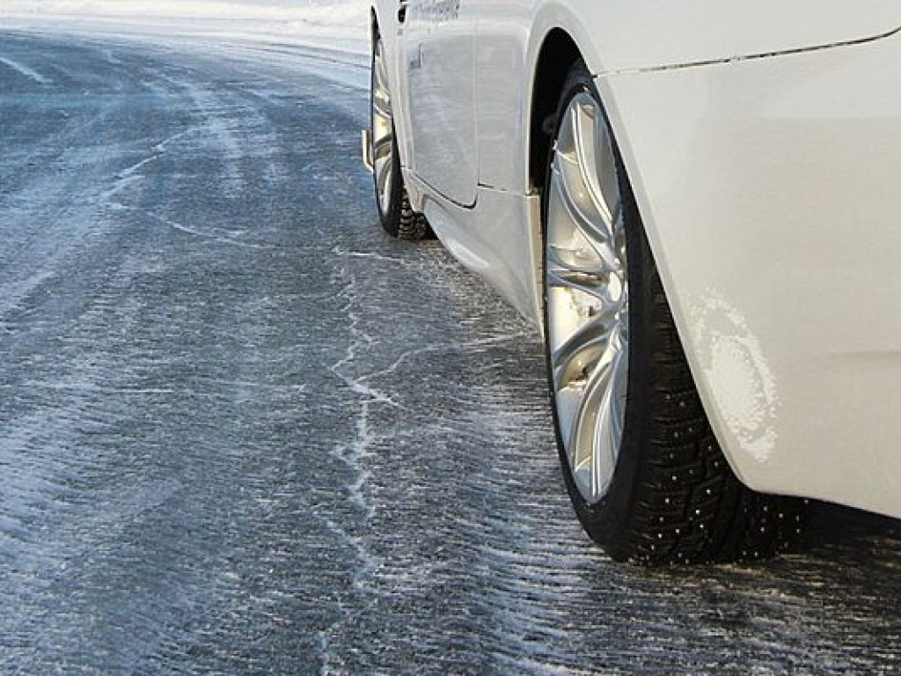
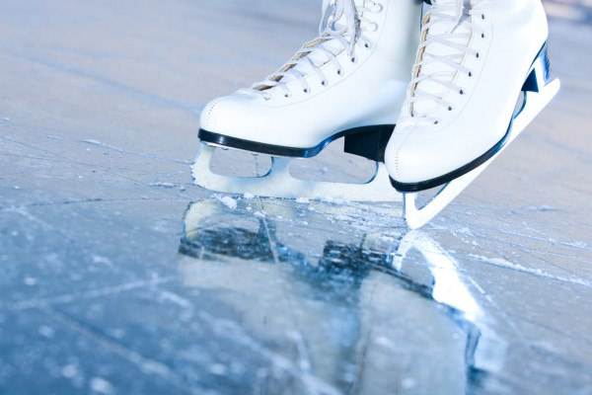
Turmushda ishqalanish kuchining
ahamiyati

Slide 12
Mustaqil bajarish uchun topshiriqlar:
Mavzu oxiridagi savollarga javob yozing.
Nima uchun ba’zi yuk avtomobillarining orqa g‘ildiraklariga zanjir bog‘lanadi?
Nima uchun tirik baliqni qo‘lda ushlab turish qiyin?
Nima uchun ustalar detallarga shurupni burashdan oldin unga sovun surtishadi?
Kundalik hayotda ishqalanishning foydali va zararli tomonlariga misollar keltiring.

